Slide 1
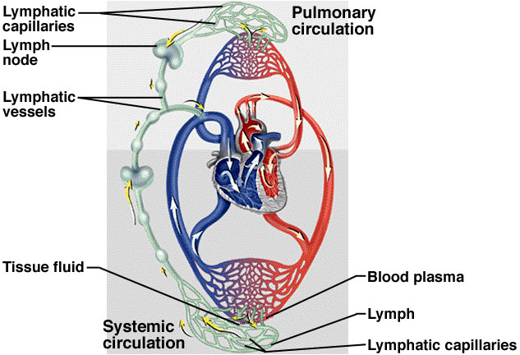
Lymfatický systém

Slide 2
Lymfatické orgány a lymfatické cévy
Centrální
  Thymus /T-lymfocyty/
  Kostní dřeň /B-lymfocyty/
  též řazena k hemopoetickým orgánům
Periferní
  Opouzdřené – lymfatické uzliny, slezina
  Neúplně opouzdřené – tonzily
  Neopouzdřené – lymfatické uzlíky a lymfatická infiltrace /např.ve střevní sliznici/
Kapiláry
Malé a střední lymfatické cévy
Lymfatické kmeny

Slide 3

Obecná stavba lymfatických orgánů (vyjma thymus)
Retikulární vazivo
Lymfocyty + ost. buňky imunitního systému

Slide 4
Stavba thymu
Cytoretikulum (epitelové retikulum)
Lymfocyty

Slide 5
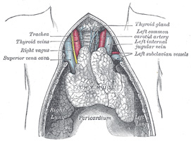
Thymus
Stavba
  Vazivo – vazivové poudro + vazivová septa /lobuli/
  Parenchym – cytoretikulum – epitelové retikulum, do něhož jsou vloženy lymfocyty
Kůra – tmavší, převaha T-lymfocytů nad epit. retikulem
Dřeň – lymfocyty v omezeném množství, vynikne epitelové retikulum, Hassalova tělíska

Slide 6
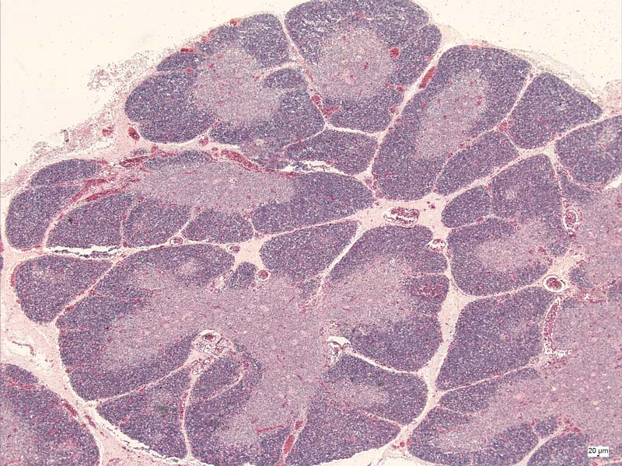
Thymus mladý
septa
cortex
medulla

Slide 7
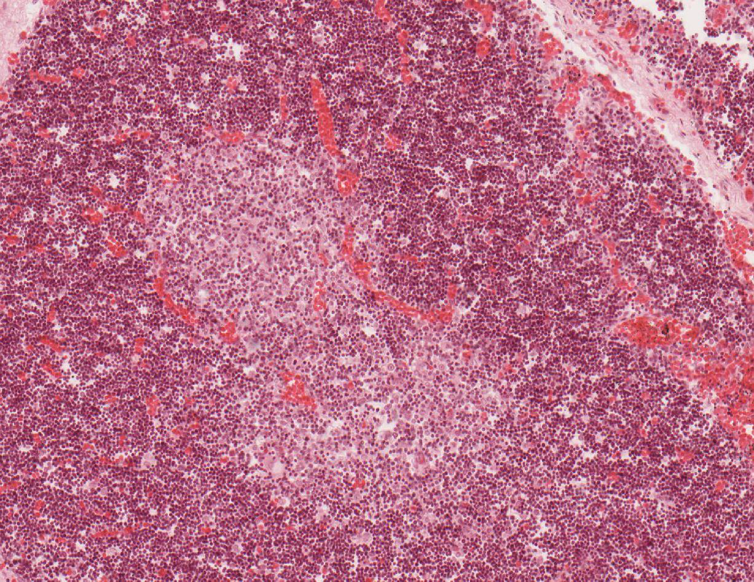
Thymus mladý

Slide 8
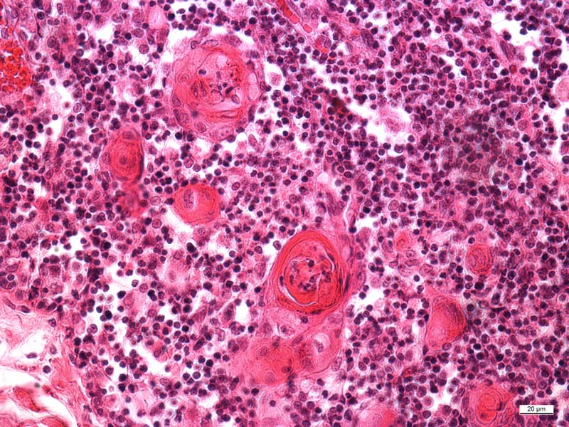
Hassallova tělíska ve dřeni

Slide 9
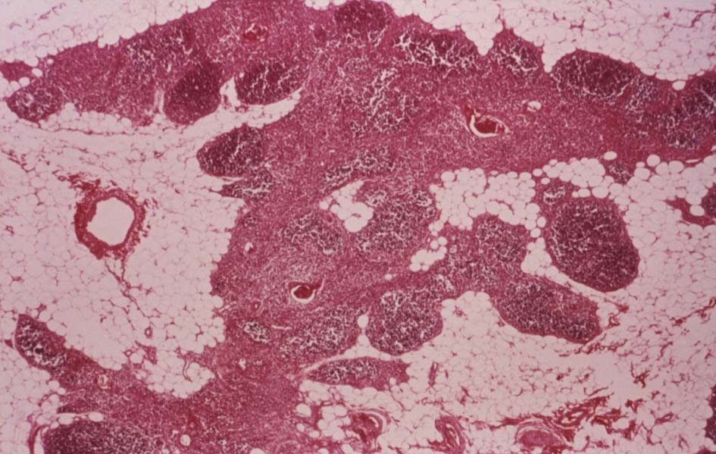
Thymus – involuční znaky:
Redukce lymfatické tkáně
Substituce tukovým vazivem
Setření hranic mezi dření a kůrou
4) Hassallova tělíska

Slide 10
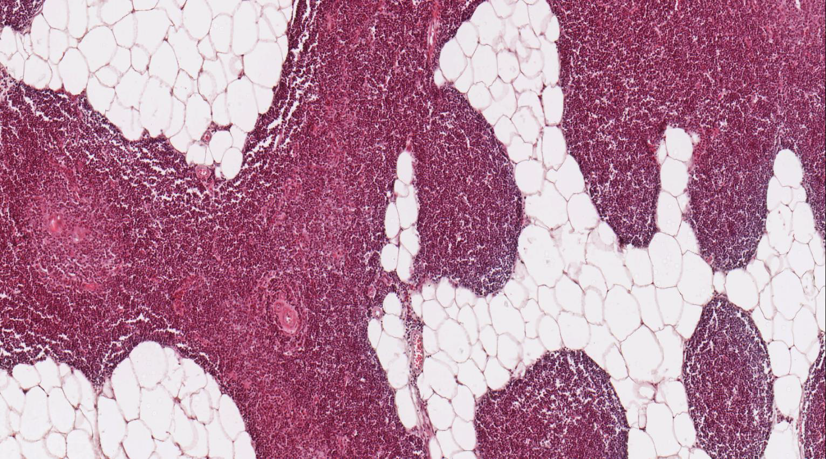
Thymus v involuci

Slide 11
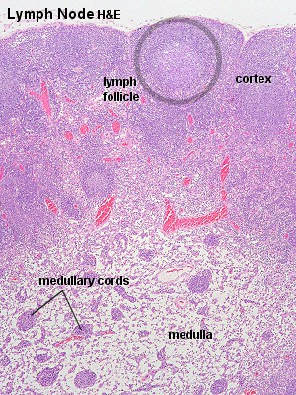
Lymfatická uzlina
Velikost: 1-25 mm, tvar – oválný, ledvinovitý
Stavba
  Vazivo – vazivové pouzdro + vazivové trámce a septa
  Lymfatická tkáň – retikulární vazivo+volné buňky
Vrstva korová
  Lymfatické uzlíky – primární a sekundární - B-lymfocyty
  Parakortikální oblast – T-lymfocyty,
  Sinus subcapsularis /marginalis/
  Sinusy korové /perifolikulární/
Vrstva dřeňová
  Dřeňové provazce
  Dřeňové sinusy

Slide 12
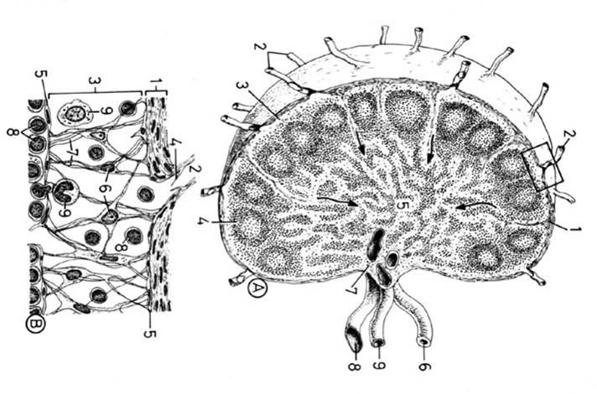
Aferentní lymf. cévy
Capsula fibrosa
Cortex
Parakortikální zóna
Medulla
Folikuly v kůře
Provazce ve dřeni
Krevní cévy a lymf. eferentní véna

Slide 13
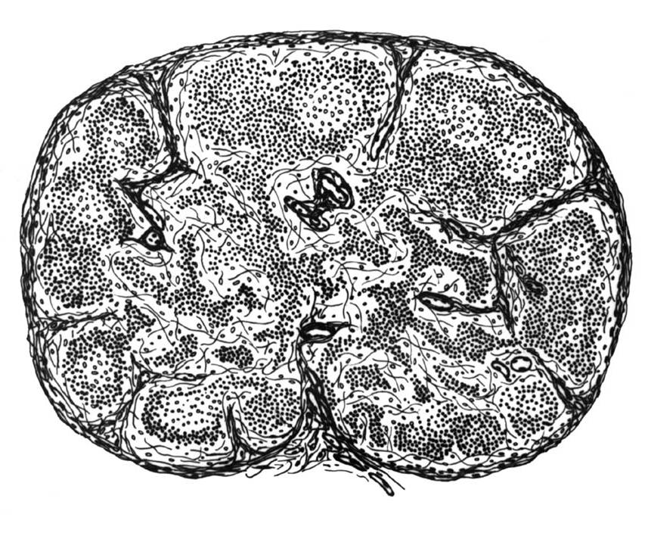
Lymfatické sinusy:
1 – subcapsularis
2 – corticalis
3 – medullaris

Slide 14
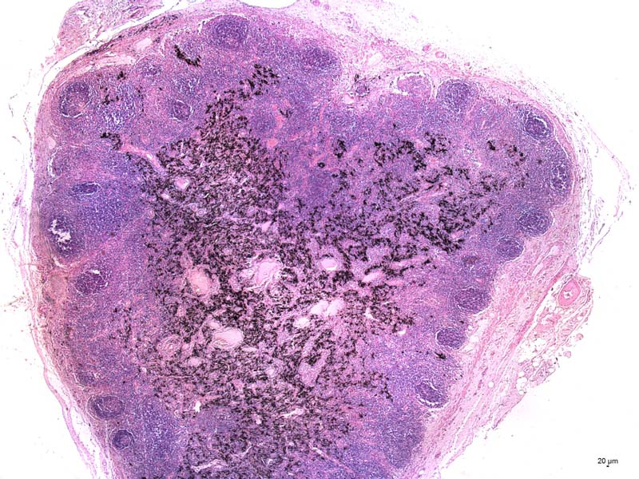
Lymphonodus

Slide 15
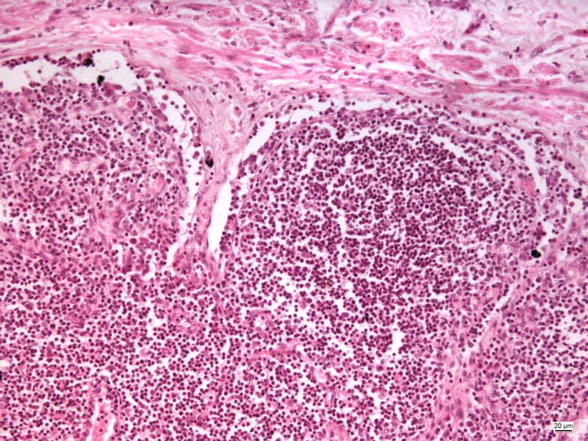
capsula
LU – detail kůry
sinus subcapsularis
sinus corticalis
Primární lymf. uzlík

Slide 16
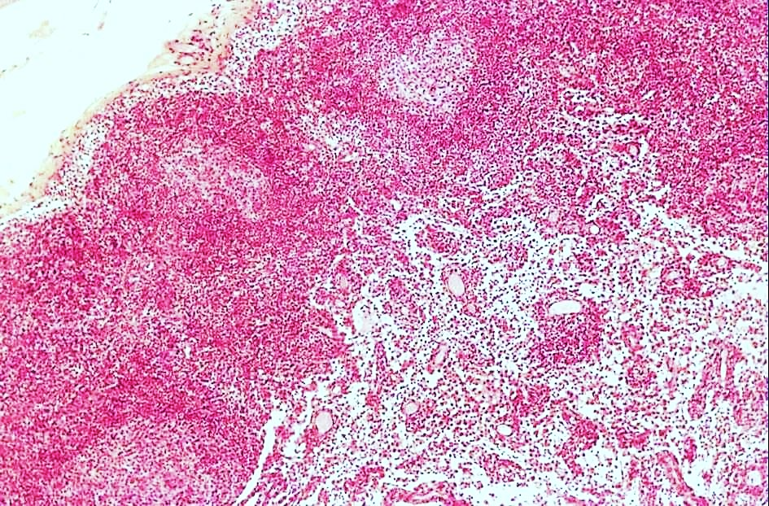
Lymphonodus – kůra, parakortikální zóna, dřeň
sekundární lymf.uzlíky
paracortical zone
dřeňové provazce s ly
dřeňové sinusy

Slide 17
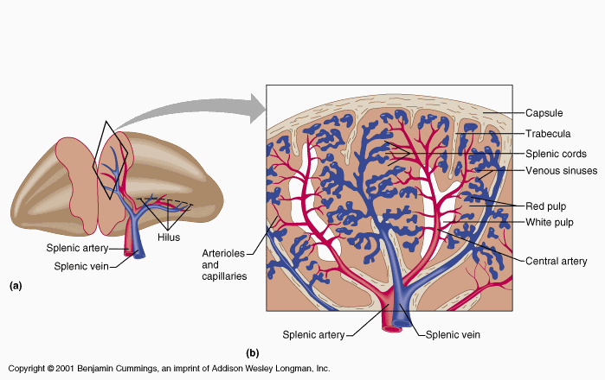
Lien (slezina)
Capsula fibrosa + trabeculae
pulpa:
bílá (periarteriální lymfat. pochva – PALS
marginální zóna a Malpighiho tělíska)
červená (Billrothovy provazce a sinusy krevní)

Slide 18
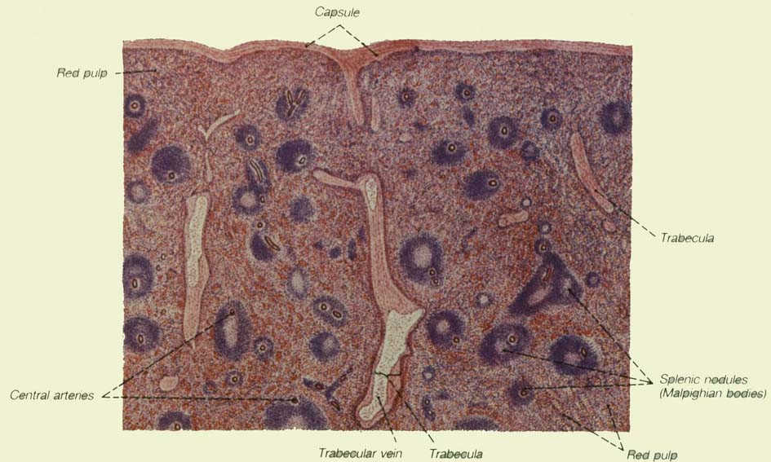
capsule
Red
pulp
White
pulp
Trabecula
Central
arteries
Malpighi
bodies

Slide 19
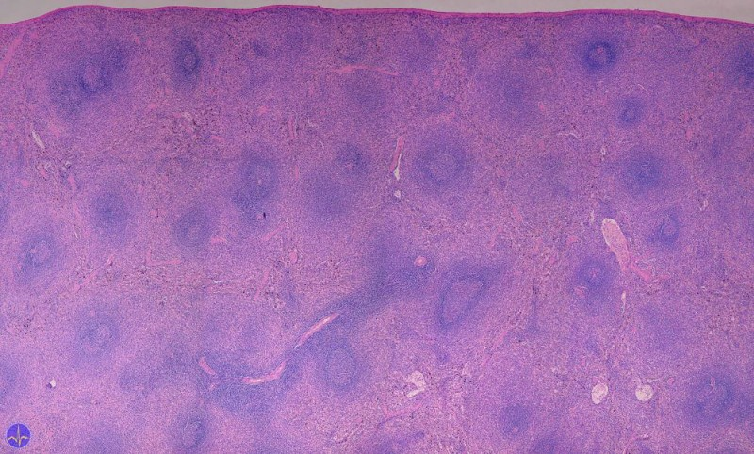
Slezina
Malpighiho tělíska

Slide 20
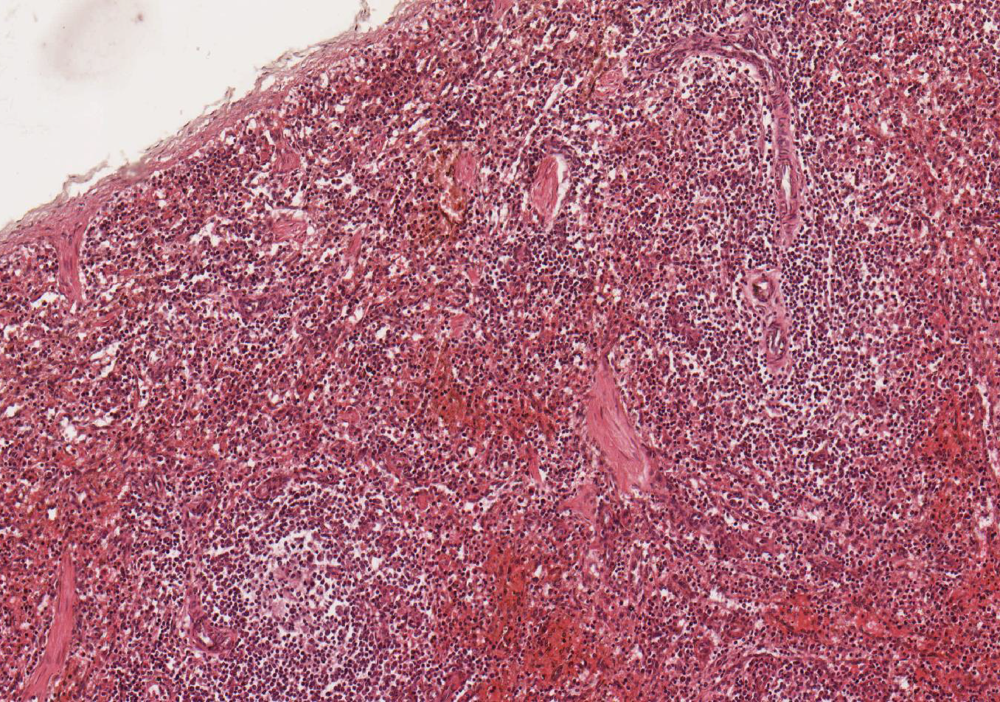
Slezina
a. centralis
pulpa červená
trámec
pulpa bílá

Slide 21
Lymfatický systém- preparáty
Lymphonodus (HE) - 66
Lien (HE, impregnace) – 67, 68
Thymus mladý (HE) - 57
Thymus v involuci (HE) - 58

